Slide 1


PHÒNG GIÁO DỤC VÀ ĐÀO TẠO QUẬN LONG BIÊN
TRƯỜNG MẦM NON HOA SỮA
LĨNH VỰC PHÁT TRIỂN NGÔN NGỮ
Đề tài: Thơ “ Lời chào”
Lứa tuổi: 3 – 4 tuổi

Slide 2

Bài thơ: Lời chào

Slide 3
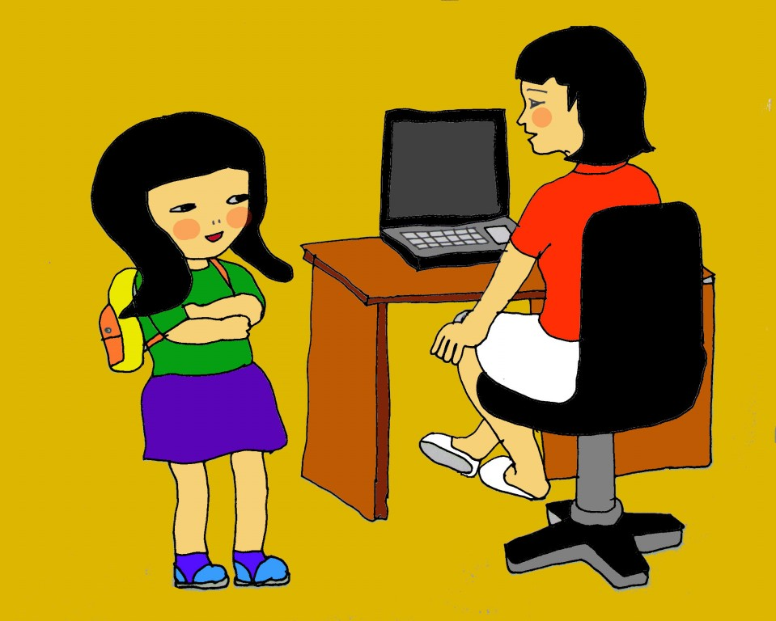

Slide 4
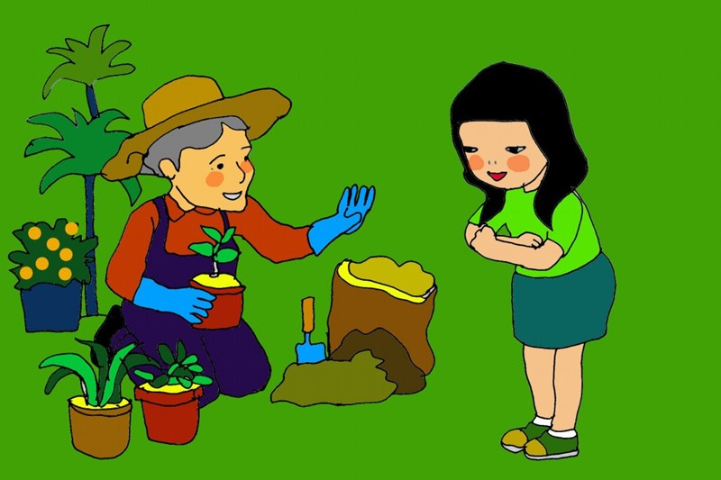

Slide 5
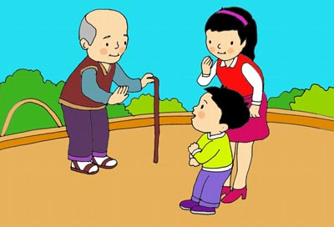

Slide 6
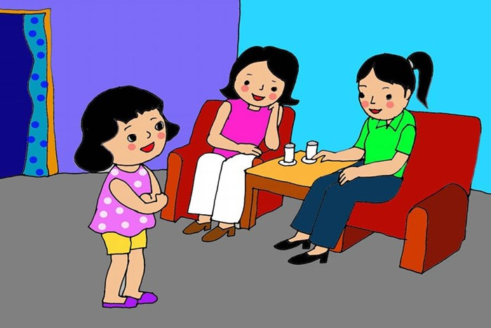

Slide 7


